Slide 1
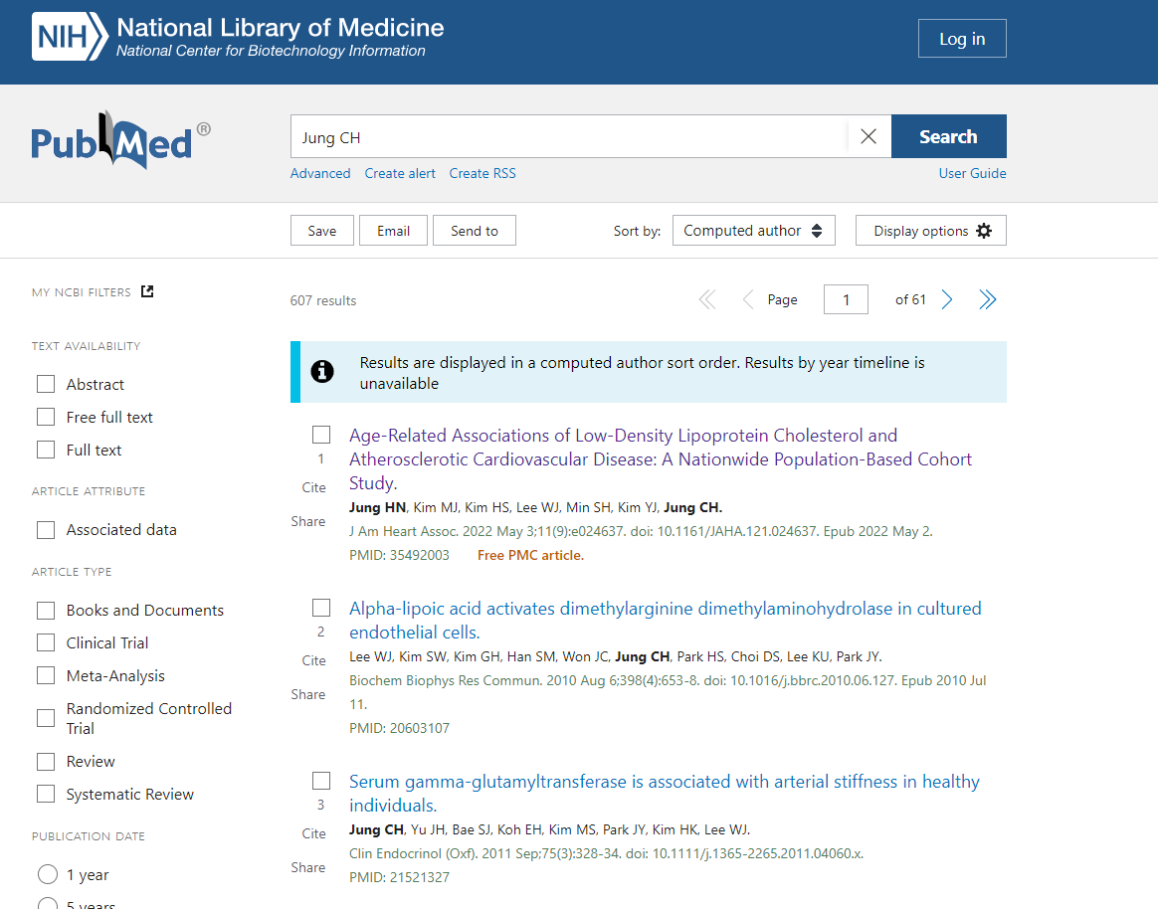
PUBMED 검색시
이니셜 약자로 하면
동명이인 데이터가
너무 많이 검색됩니다 ㅜㅜ
개수를 몇 개로 한정할지 결정필요
2.정렬은 최신순
3. 소속이나 다른 정보는 입력 안하는지?
4. 3개월로 결정

Slide 2
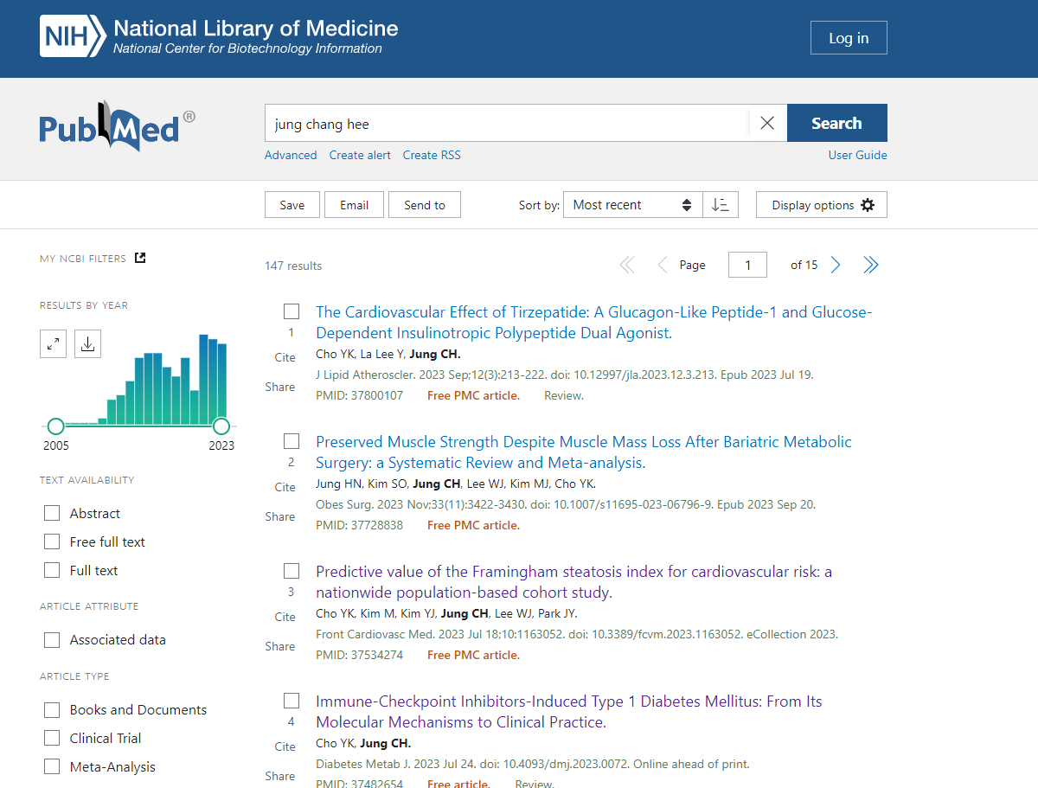
PUBMED 검색시
이니셜 풀네임이
보다 정확하게
필터링이 되는 것 같습니다.
검색기준: 최근순
당뇨 뉴스레터

Slide 3
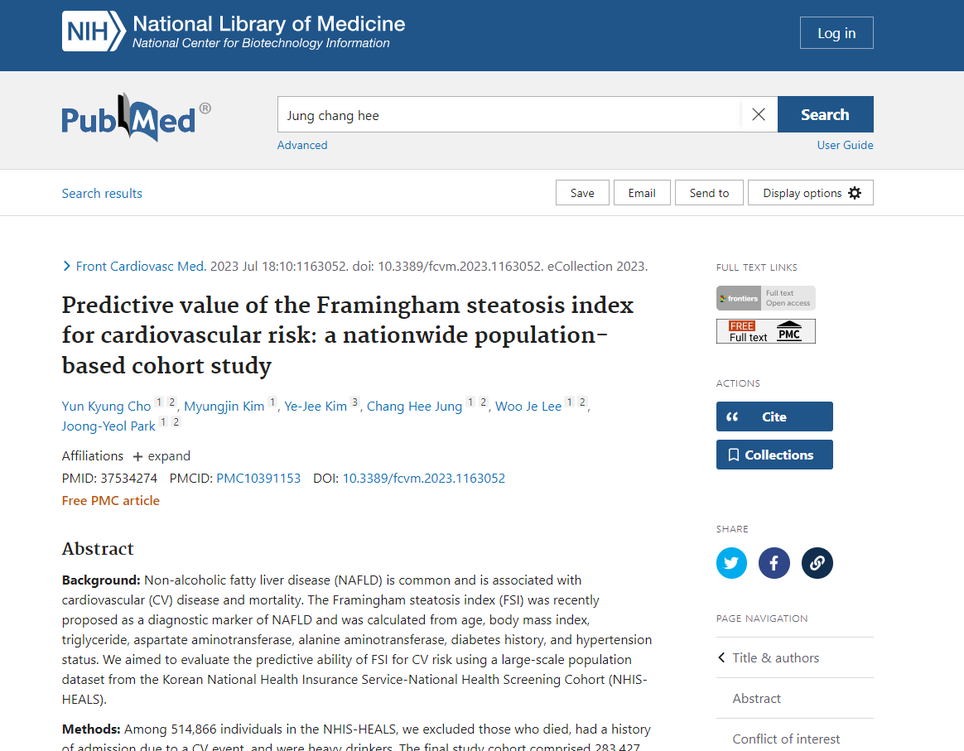
올바르게 검색된 사례입니다.

Slide 4
PUBMED
1.Jung chang hee
-Predictive value of the Framingham steatosis index for cardiovascular risk: a nationwide population-based cohort study
(Front Cardiovasc Med. 2023 Jul 18:10)
-Immune-Checkpoint Inhibitors-Induced Type 1 Diabetes Mellitus: From Its Molecular Mechanisms to Clinical Practice
(Diabetes Metab J. 2023 Jul 24)

Slide 5
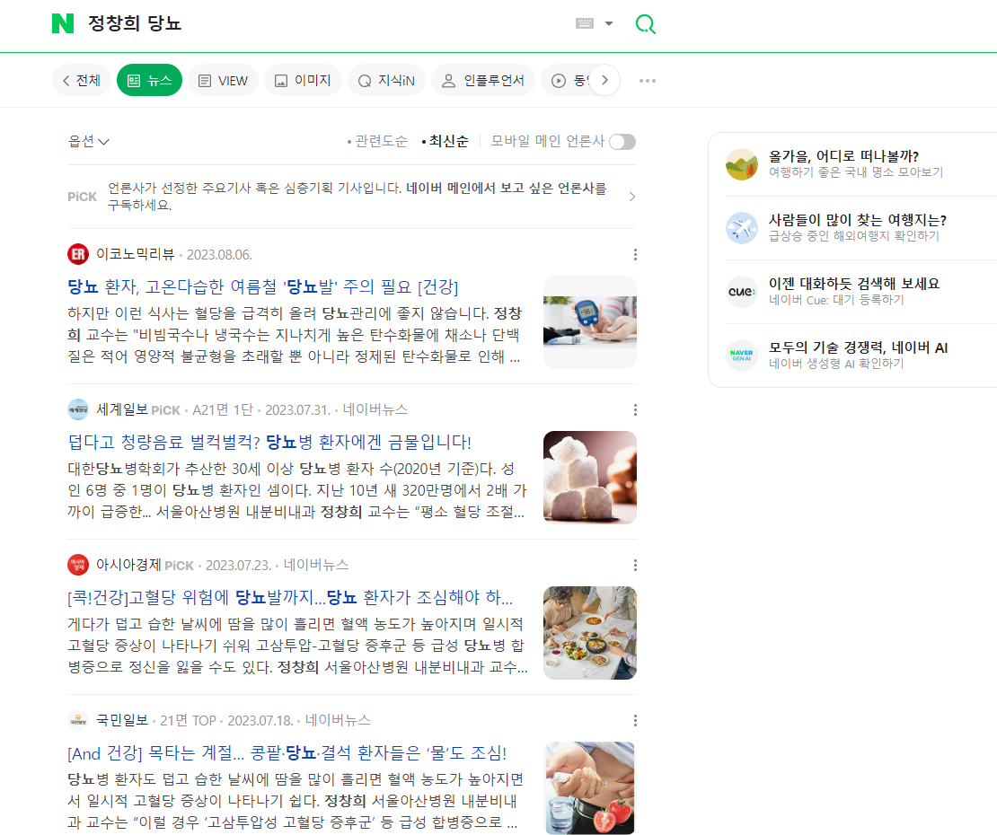
키워드:
정창희 + 당뇨
개수를 몇 개로 한정할지 결정필요(5개)
2.정렬을 뭐로 할지 결정필요(최신순, 최근2개월)
3. 기간을 어떻게 할지 결정 필요
※ 현재 6개월 내 최신순 3개

Slide 6
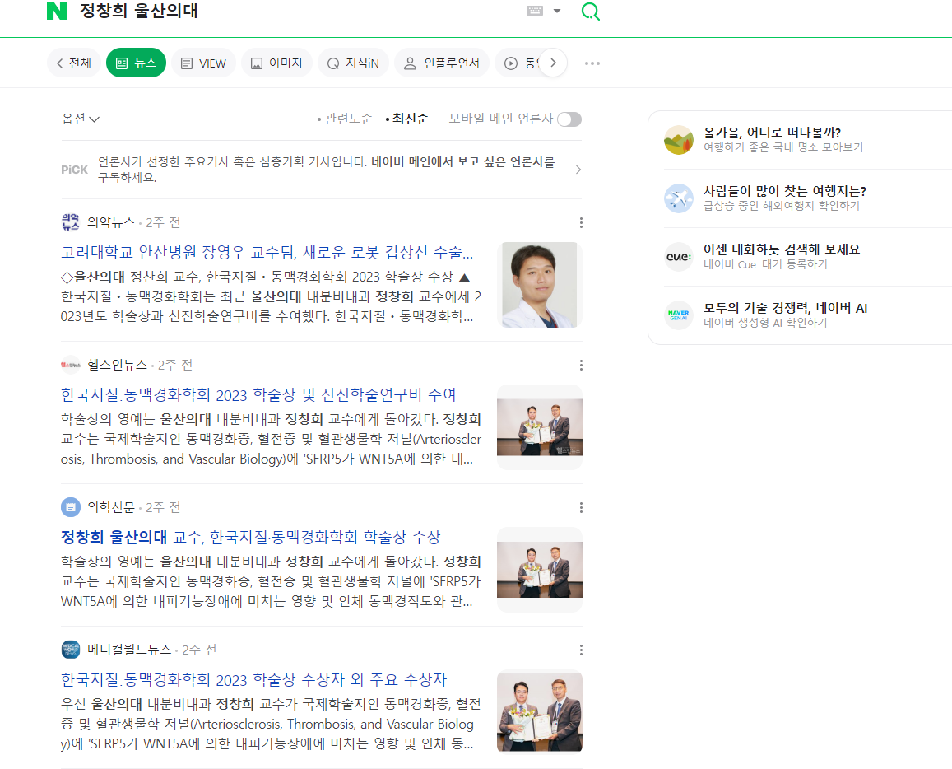
키워드:
정창희 + 울산의대

Slide 7
네이버 검색시
1.교수이름+뒤에 어떤 키워드가 붙느냐에 따라 뉴스 필터링이 다른것 같습니다.
Ex) 정창희(기본값) + 당뇨 or 울산의대 or DPP4 or sglt2
2.제품명으로 할 경우
Ex) DPP4(기본값) + 자누비아 or 제미글로

Slide 8
메일링 샘플
네이버 (뉴스)
1.DPP4+자누비아
-상처난 삼성바이오로직스… 국내 제약바이오, 스페인서 '대한민국' http://www.hitnews.co.kr/news/articleView.html?idxno=49430
2023.10.28 06:02 (히트뉴스)
-日 MSD, ‘자누비아’ 특허침해 사와이·메디사 신약 제소
https://www.yakup.com/news/index.html?mode=view&cat=16&nid=286901
2023.10.27 13:13(약업신문)

